Slide 1
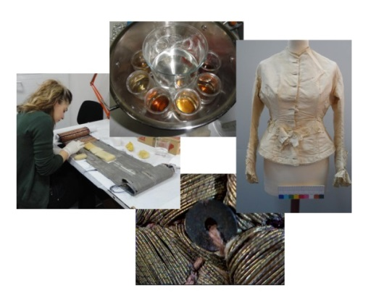
Συντήρηση Υφάσματος (Θ)
Ανοικτά Ακαδημαϊκά Μαθήματα στο ΤΕΙ Αθήνας
Ενότητα 10: Τεκμηρίωση αντικειμένων και Απολύμανση – απεντόμωση
Άννα Καρατζάνη
Τμήμα Συντήρησης Αρχαιοτήτων & Έργων Τέχνης
Το περιεχόμενο του μαθήματος διατίθεται με άδεια Creative Commons εκτός και αν αναφέρεται διαφορετικά | Το έργο υλοποιείται στο πλαίσιο του Επιχειρησιακού Προγράμματος «Εκπαίδευση και Δια Βίου Μάθηση» και συγχρηματοδοτείται από την Ευρωπαϊκή Ένωση (Ευρωπαϊκό Κοινωνικό Ταμείο) και από εθνικούς πόρους.

Slide 2
Τεκμηρίωση υφασμάτινων αντικειμένων
Πρωταρχικές εργασίες πριν από οποιαδήποτε επέμβαση αποκατάστασης είναι η καταγραφή και η τεκμηρίωση του αντικειμένου.
Η καταγραφή αφορά στοιχεία όπως: κωδικός αριθμός, ημερομηνία παραλαβής, ιδιοκτήτης, προέλευση, είδος αντικειμένου κ.ά.
Η τεκμηρίωση περιλαμβάνει τη φωτογράφιση του αντικειμένου, την περιγραφή του, τη μέτρηση των διαστάσεών του, την αναγνώριση και καταγραφή των υλικών κατασκευής και την καταγραφή της κατάστασης διατήρησής του.

Slide 3
Στάδια τεκμηρίωσης
Η περιγραφή του αντικειμένου και η σχεδιαστική απεικόνιση του (σκαρίφημα) ώστε να καταγραφούν οι διαστάσεις του και οι όποιες φθορές (λεκέδες, τσακίσεις, σχισίματα κλπ) και προγενέστερες επεμβάσεις (συντήρησης ή αλλαγής χρήσης του αντικειμένου) αποτελούν επίσης βασικά στάδια της τεκμηρίωσης του αντικειμένου.
Δίνεται η δυνατότητα στο συντηρητή να παρατηρήσει και να μελετήσει το αντικείμενο, συμβάλλοντας στην αναγνώριση και καταγραφή σημαντικών πληροφοριών.
Η φωτογραφική τεκμηρίωση συμβάλει στην ολοκλήρωση της σχεδιαστικής τεκμηρίωσης.

Slide 4
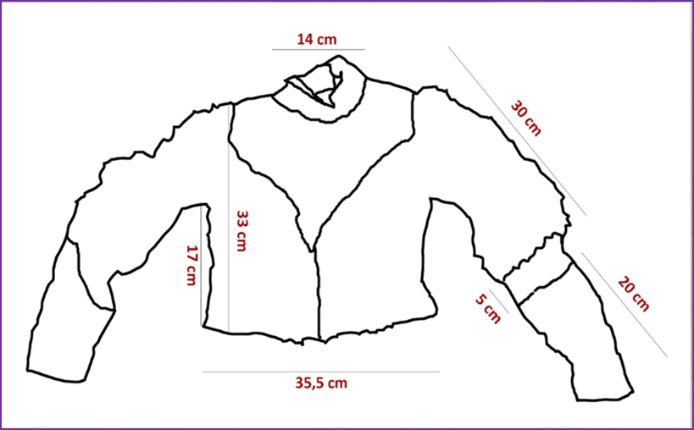
Σχεδιαστική τεκμηρίωση (1 από 2)
Άννα Καρατζάνη
Άννα Καρατζάνη
Παράδειγμα σκαριφήματος στο οποίο σημειώνονται οι διαστάσεις του αντικειμένου.

Slide 5
Σχεδιαστική τεκμηρίωση (2 από 2)
Η σχεδιαστική τεκμηρίωση του αντικειμένου βοηθά στη συλλογή στοιχείων για τη μέθοδο κατασκευής του, και τα διάφορα υλικά που έχουν χρησιμοποιηθεί (διακοσμητικά στοιχεία). Αποτελεί σημαντική πηγή πληροφοριών για τους συντηρητές αλλά και για τους μελετητές του αντικειμένου.
Η αποτύπωση των φθορών αποτελεί ένα δεύτερο στάδιο της σχεδιαστικής τεκμηρίωσης.
Καταγράφονται όλες οι εμφανείς φθορές που υπάρχουν στις όψεις του αντικειμένου (σχισίματα, τρύπες, λεκέδες).
Η αποτύπωση των φθορών γίνεται με τη βοήθεια χρωμάτων ή άλλων σχεδιαστικών προτύπων, διαφορετικών για κάθε φθορά και συνοδεύεται από επεξηγηματικό υπόμνημα.

Slide 6
Αποτύπωση φθορών
Υπόμνημα
Επιφανειακοί ρύποι
Απώλεια υφάσματος
Λεκέδες από προϊόντα διάβρωσης μετάλλων
Οπές από δράση εντόμων

Slide 7
Φωτογράφιση (1 από 3)
Η φωτογράφιση των αντικειμένων είναι πολύ σημαντική διότι παρέχει πληροφορίες για την κατάσταση και τη μορφή του αντικειμένου πριν τις επεμβάσεις συντήρησης αλλά και μετά από τα διάφορα στάδια των επεμβάσεων.
Φωτογραφίες των όψεων του αντικειμένου καθώς και διάφορες λεπτομέρειες (διακοσμητικά στοιχεία, φθορές, προηγούμενες επεμβάσεις) πρέπει να λαμβάνονται χρησιμοποιώντας πάντα κλίμακα διαστάσεων και χρωμάτων.
Είναι επίσης πολύ σημαντικό να λαμβάνονται φωτογραφίες αντικειμένων που θα διαχωριστούν στα επιμέρους κομμάτια τους. Οι φωτογραφίες αυτές είναι πολύ χρήσιμες για την επανασύνδεση των τμημάτων αυτών.

Slide 8
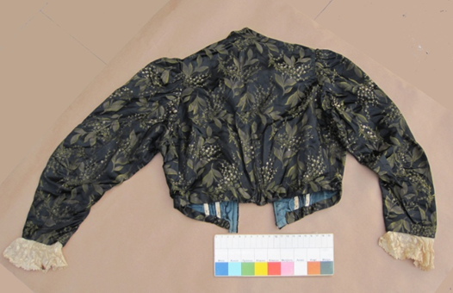
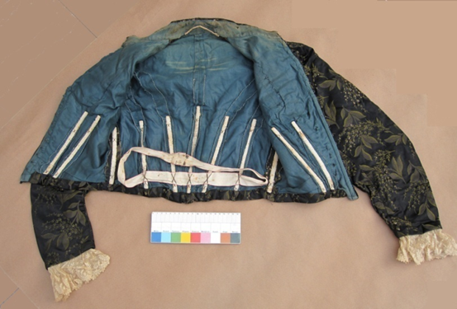
Φωτογράφιση (2 από 3)
Άννα Καρατζάνη
Άννα Καρατζάνη
Φωτογραφίες όψης, πίσω όψης και εσωτερικού.
Άννα Καρατζάνη

Slide 9
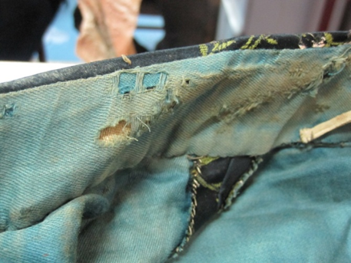
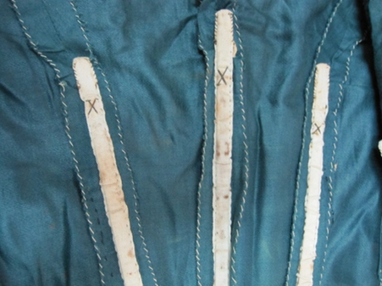
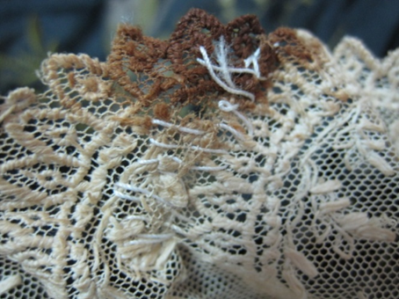
Φωτογράφιση (3 από 3)
Άννα Καρατζάνη
Άννα Καρατζάνη
Φωτογραφίες από κατασκευαστικές λεπτομέρειες του αντικειμένου αλλά και φθορές.
Άννα Καρατζάνη
Άννα Καρατζάνη

Slide 10
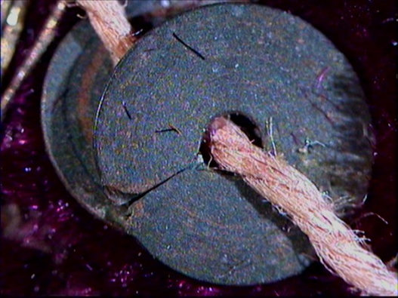
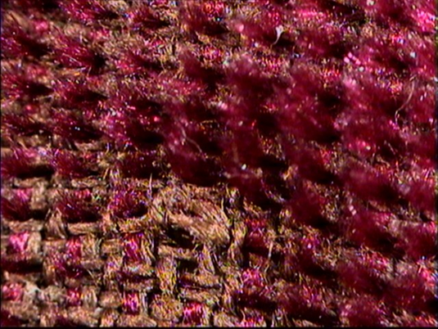
Οπτικό μικροσκόπιο
Άννα Καρατζάνη
Άννα Καρατζάνη
Φωτογραφίες στο οπτικό μικροσκόπιο για την καταγραφή κατασκευαστικών λεπτομερειών αλλά και της κατάστασης διατήρησης του αντικειμένου:
α) μεταλλική πούλια και β) φθορά στο πέλος του βελούδινου υφάσματος.
Άννα Καρατζάνη

Slide 11
Εξέταση αντικειμένων (1 από 3)
Προσδιορισμός διαστάσεων,
Προσδιορισμός του τρόπου ραψίματος,
Ταξινόμηση της κατάστασης των ινών (ευαισθησία – ανθεκτικότητα),
Ανάλυση της δομής του υφάσματος (υφαντό, πλεκτό),
Ανάλυση των διακοσμητικών στοιχείων,
Καθορισμός της κατεύθυνσης που έχει γίνει το γνέσιμο (Ζ ή S),
Καθορισμός αριθμού ινών για το στημόνι και το υφάδι, και ο αριθμός αυτών σε 1 cm² υφάσματος.

Slide 12
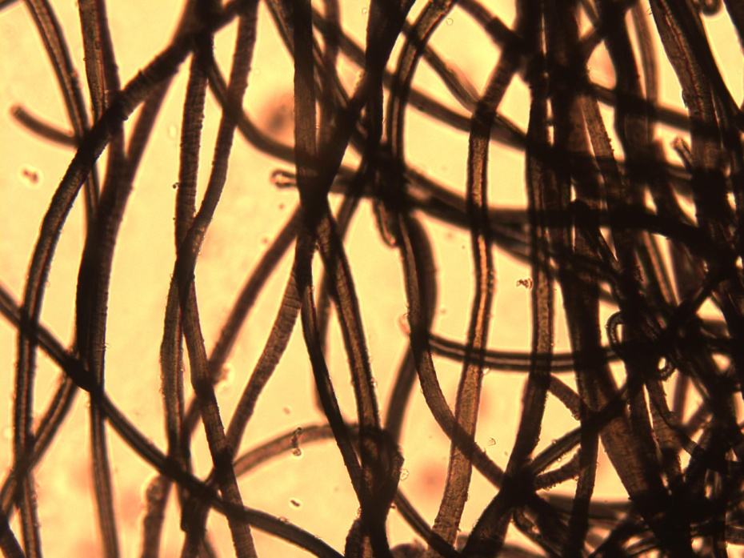
Εξέταση αντικειμένων (2 από 3)
Άννα Καρατζάνη
Άννα Καρατζάνη
Χρήση κλωστόμετρου για τον προσδιορισμό του αριθμού στημονιών και υφαδιών σε 1 cm² υφάσματος
Αναγνώριση ινών στο οπτικό μικροσκόπιο.

Slide 13
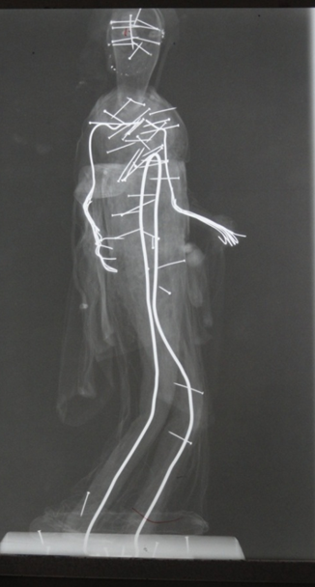
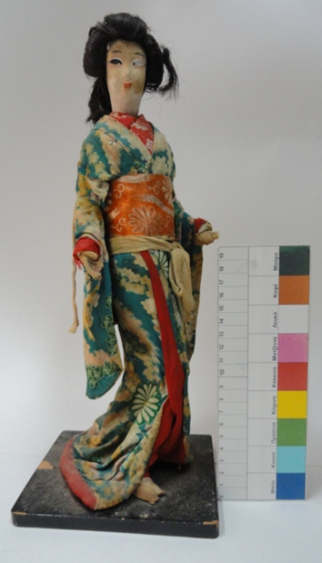
Εξέταση αντικειμένων (3 από 3)
Η ακτινογραφία μπορεί να χρησιμοποιηθεί για την τεκμηρίωση της κατάστασης διατήρησης του αλλά και για τον προσδιορισμό της τεχνολογίας κατασκευής και την αναγνώριση κάποιων υλικών.
Άννα Καρατζάνη
Άννα Καρατζάνη
Στην ακτινογραφία διακρίνεται ο μεταλλικός σκελετός της κούκλας και οι καρφίτσες που συγκρατούν τα υφάσματα

Slide 14
Ολοκλήρωση τεκμηρίωσης
Η σχεδιαστική τεκμηρίωση του αντικειμένου ολοκληρώνεται με ένα τελευταίο σχέδιο μετά τις επεμβάσεις συντήρησης.
Στο σχέδιο αυτό καταγράφονται όλες οι επεμβάσεις που πραγματοποιήθηκαν, οι οποίες μπορεί να είναι εμφανείς ή και όχι.
Το σχέδιο αυτό αποτελεί επίσης πολύτιμη πηγή πληροφοριών διότι δείχνει τον τρόπο και τα σημεία στα οποία έχουν πραγματοποιηθεί επεμβάσεις και έχουν προστεθεί υλικά.
Καθώς οι επεμβάσεις μπορεί να μην είναι εμφανείς (να έχουν καλυφθεί από τη φόδρα του) είναι σημαντικό για το μελλοντικό μελετητή να έχεις αυτές τις πληροφορίες μαζί με το δελτίο συντήρησης του αντικειμένου.

Slide 15
Συμπλήρωση Δελτίου Συντήρησης
Όλες οι πληροφορίες και οι παρατηρήσεις που συγκέντρωσε ο συντηρητής κατά την μελέτη και την εξέταση του αντικειμένου καταγράφονται στο Δελτίο Συντήρησής του.
Ο συντηρητής είναι υποχρεωμένος να καταγράψει σ' αυτό όχι μόνο τις αρχικές παρατηρήσεις του αλλά, και τα υλικά και τις μεθόδους που χρησιμοποίησε για την αποκατάσταση του υφάσματος.

Slide 16
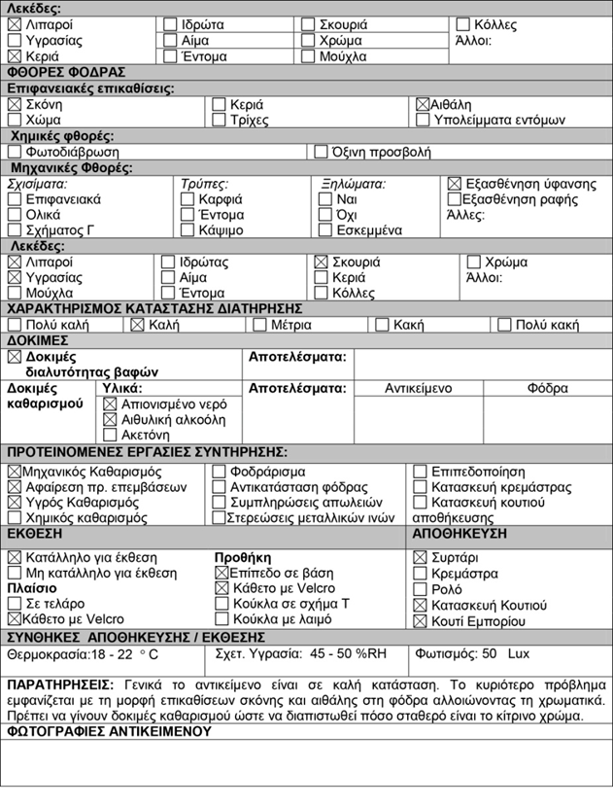
Παράδειγμα Δελτίου Συντήρησης
Άννα Καρατζάνη
Άννα Καρατζάνη

Slide 17
Πρόγραμμα συντήρησης υφασμάτινων αντικειμένων
Το πρόγραμμα συντήρησης κάθε αντικειμένου διαμορφώνεται με βάση τις παρατηρήσεις - πληροφορίες που συγκεντρώνει ο συντηρητής από τις αναλύσεις, τη μελέτη και από την οπτική παρατήρηση του αντικειμένου.
Το πρόγραμμα συντήρησης είναι μοναδικό για κάθε αντικείμενο διότι κάθε αντικείμενο είναι μοναδικό και παρουσιάζει ιδιαιτερότητες ως προς τη σύσταση και τις φθορές.
Επομένως, κάποια από τα στάδια συντήρησης μπορεί να παραλείπονται.
Ποτέ δεν γίνεται τίποτα παραπάνω απ’ ότι είναι απολύτως απαραίτητο.

Slide 18
Στάδια συντήρησης υφασμάτινων αντικειμένων
Οι επεμβάσεις συντήρησης που μπορούν να εφαρμοστούν σε ένα υφασμάτινο αντικείμενο είναι:
Απολύμανση – απεντόμωση,
Αφαίρεση παλαιών επεμβάσεων,
Επιφανειακός καθαρισμός,
Έλεγχος διαλυτότητας των βαφών,
Στερέωση των βαφών.
Υγρός καθαρισμός,
Χημικός καθαρισμός,
Λεύκανση,
Εφύγρανση,
Υποστήριξη – Στερέωση,
Έκθεση - Φύλαξη του αντικειμένου.

Slide 19
Απεντόμωση – Απολύμανση

Slide 20
Απεντόμωση – Απολύμανση
Τα ιστορικά υφάσματα είναι ευαίσθητα στην προσβολή από έντομα και μικροοργανισμούς.
Το γεγονός ότι τα υφασμάτινα αντικείμενα μένουν για καιρό αποθηκευμένα, μερικές φορές σε ακατάλληλες συνθήκες, σε συνδυασμό με τα υλικά κατασκευής τους και την παρουσία ρύπων στη δομή τους, αποτελούν τις κυριότερες αιτίες για την προσβολή και δράση των βιολογικών παραγόντων φθοράς.
Αν διαπιστωθεί ότι τα αντικείμενα έχουν προσβληθεί από βιολογικούς παράγοντες φθοράς οι επεμβάσεις απεντόμωσης και απολύμανσης πραγματοποιούνται πριν από οποιαδήποτε άλλη επέμβαση συντήρησης.

Slide 21
Απεντόμωση
Τα έντομα δεν είναι ικανά να προσαρμόσουν τη θερμοκρασία τους σε αυτή του περιβάλλοντος καθιστώντας τα ευαίσθητα στις αλλαγές της θερμοκρασίας. Το γεγονός αυτό εκμεταλλεύονται πολλές μέθοδοι πρόληψης της προσβολής από έντομα προτείνοντας τη διατήρηση της θερμοκρασίας σε χαμηλά επίπεδα.
Οι υψηλές θερμοκρασίες (40 °C) επηρεάζουν επίσης τον κύκλο ζωής των εντόμων, όμως θεωρούνται καταστροφικές για τα ιστορικά υφάσματα, έτσι η μέθοδος αυτή αποφεύγεται.

Slide 22
Απεντόμωση με ψύξη (1 από 2)
Οι μέθοδοι ψύξεις έχουν υιοθετηθεί καθώς έχει αποδειχτεί ότι οι πολύ χαμηλές θερμοκρασίες εξοντώνουν τα έντομα σε όλα τα στάδια του κύκλου ζωής τους. Πειράματα έδειξαν ότι τα αυγά του κοινού σκώρου χρειάζονται 15 ώρες στους -20°C για να θανατωθούν.
Η ψύξη στους -30°C για 48 ώρες θεωρείται αποτελεσματική για την εξόντωση τους από πολλούς μελετητές.
Με τον τρόπο αυτό διασφαλίζεται ότι όλα τα τμήματα του αντικειμένου έχουν φτάσει την καθοριστική θερμοκρασία των -20°C.

Slide 23
Απεντόμωση με ψύξη (2 από 2)
Πιο πρόσφατες έρευνες υποστηρίζουν ότι ένα θερμικό σοκ 40 °C είναι ιδιαίτερα αποτελεσματικό για την εξόντωση των εντόμων.
Γενικά η μέθοδος της ψύξης δε συνίσταται για πολύ φθαρμένα αντικείμενα ή για αντικείμενα που περιέχουν διαφορετικά υλικά στη δομή τους ή ανόργανα διακοσμητικά στοιχεία, τα οποία επηρεάζονται από τις χαμηλές θερμοκρασίες.

Slide 24
Τρόπος εφαρμογής μεθόδου
Το αντικείμενο σφραγίζεται σε σακούλα πολυαιθυλενίου, από την οποία έχει αφαιρεθεί ο αέρας και τοποθετείται στην κατάψυξη στους -20°C για 48 ώρες.
Στη συνέχεια το αντικείμενο αφήνεται να ξεπαγώσει σε αργούς ρυθμούς.
Η διαδικασία επαναλαμβάνεται αμέσως και το αντικείμενο αφήνεται στη σακούλα μέχρι να έρθει στη θερμοκρασία δωματίου ή μέχρι να απομακρυνθούν τα ίχνη συμπύκνωσης από την εξωτερική επιφάνεια της σακούλας. Αυτό θα μειώσει την πιθανότητα αύξησης της σχετικής υγρασίας του αντικειμένου όταν αφαιρεθεί από την σακούλα.

Slide 25
Άλλες μέθοδοι απεντόμωσης
Άλλες μέθοδοι αφορούν στην αφαίρεση του οξυγόνου, τη χρήση αερίων ή ακτίνων γ, όμως οι μέθοδοι αυτές εμπεριέχουν κάποιους κινδύνους για τα αντικείμενα και τους εργαζόμενους στο χώρο και απαιτείται ιδιαίτερη προσοχή και σχεδιασμός για την εφαρμογή τους.
Διάφορες μέθοδοι που αφορούν στη μείωση της σχετικής υγρασίας έχουν προταθεί επίσης για την εξόντωση των εντόμων, όμως σε ξηρές συνθήκες φθείρονται και τα οργανικά υλικά, άρα η μέθοδος αυτή δεν συνίσταται για τα ιστορικά υφάσματα.

Slide 26
Εντομοκτόνα
Η χρήση εντομοκτόνων, με τη μορφή υγρών που εφαρμόζονται στα ιστορικά υφάσματα, αποτελεί μια ακόμη μέθοδο που έχει προταθεί για την προστασία τους.
Η εφαρμογή τους όμως είναι μη αντιστρεπτή καθώς τα υλικά αυτά σχηματίζουν χημικούς δεσμούς με τις ίνες και τις βαφές των υφασμάτων επηρεάζοντας έτσι και τις αναλύσεις που αφορούν στην αναγνώριση των βαφών.

Slide 27
Απολύμανση
Απολύμανση είναι η απομάκρυνση των μικροοργανισμών με τη χρήση φυσικό χημικών μεθόδων.
Η κυριότερη μέθοδος για την πρόληψη της εγκατάστασης και ανάπτυξης των βακτηρίων και των μικροοργανισμών στα ιστορικά υφάσματα είναι η δημιουργία ακατάλληλων περιβαλλοντικών συνθηκών.
Αυτές οι συνθήκες είναι η διατήρηση της σχετικής υγρασίας σε ποσοστά κάτω από το 65% και της θερμοκρασίας μεταξύ 16 και 18 °C.

Slide 28
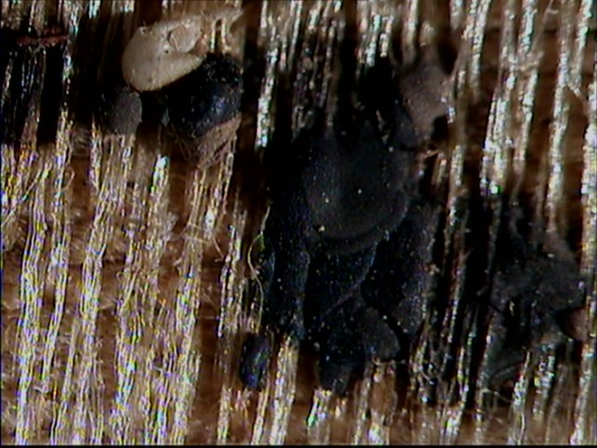
Εμφάνιση μυκήτων
Άννα Καρατζάνη
Άννα Καρατζάνη
Ανάπτυξη μυκήτων στην επιφάνεια κεντήματος λόγω επαφής του με υγρό τοίχο.

Slide 29
Επίδραση pH και υγρασίας
Το pH του υφάσματος είναι ένας ακόμη σημαντικός παράγοντας στην ανάπτυξη των βιολογικών παραγόντων. Οι μύκητες που τρέφονται από την κυτταρίνη δρουν σε συνθήκες pH υψηλότερα από 4.0 και 6.5 και τα βακτήρια σε συνθήκες pH υψηλότερα από 7.0-9.0.
Η παρουσία ρύπων στα υφάσματα δρα επίσης καταλυτικά στην ανάπτυξή τους.
Υγρές περιοχές στην επιφάνεια των υφασμάτων ευνοούν την ανάπτυξη των μικροοργανισμών, ακόμη και σε ένα καλά ελεγχόμενο περιβάλλον. Από τη στιγμή που θα εγκατασταθούν και θα αναπτυχθούν οι αποικίες των μυκήτων τείνουν να παράγουν και να διατηρούν ένα υγρό περιβάλλον.

Slide 30
Άλλες μέθοδοι απολύμανσης
Διάφορες από τις μεθόδους που έχουν χρησιμοποιηθεί για την αντιμετώπιση των εντόμων, όπως ψύξη, αύξηση της θερμοκρασίας και χρήση ακτίνων γ, έχουν εφαρμοστεί και στην περίπτωση των μικροοργανισμών, αλλά υπάρχουν οι ίδιοι περιορισμοί στην εφαρμογή τους.
Η χρήση χημικών γενικά αποφεύγεται διότι επηρεάζουν τα αντικείμενα αλλάζοντας το χρώμα ή προκαλούν υδρόλυση των ινών και πολλά από αυτά αποτελούν κίνδυνο για την υγεία των συντηρητών.

Slide 31
Τέλος Ενότητας

Slide 32
Σημειώματα

Slide 33
Σημείωμα Αναφοράς
Copyright Τεχνολογικό Εκπαιδευτικό Ίδρυμα Αθήνας, Άννα Καρατζάνη 2014. Άννα Καρατζάνη. «Συντήρηση Υφάσματος (Θ). Ενότητα 10: Τεκμηρίωση αντικειμένων και Απολύμανση – απεντόμωση». Έκδοση: 1.0. Αθήνα 2014. Διαθέσιμο από τη δικτυακή διεύθυνση: ocp.teiath.gr.

Slide 34
Σημείωμα Αδειοδότησης
Το παρόν υλικό διατίθεται με τους όρους της άδειας χρήσης Creative Commons Αναφορά, Μη Εμπορική Χρήση Παρόμοια Διανομή 4.0 [1] ή μεταγενέστερη, Διεθνής Έκδοση. Εξαιρούνται τα αυτοτελή έργα τρίτων π.χ. φωτογραφίες, διαγράμματα κ.λ.π., τα οποία εμπεριέχονται σε αυτό. Οι όροι χρήσης των έργων τρίτων επεξηγούνται στη διαφάνεια «Επεξήγηση όρων χρήσης έργων τρίτων».
Τα έργα για τα οποία έχει ζητηθεί άδεια αναφέρονται στο «Σημείωμα Χρήσης Έργων Τρίτων».
[1] http://creativecommons.org/licenses/by-nc-sa/4.0/
Ως Μη Εμπορική ορίζεται η χρήση:
που δεν περιλαμβάνει άμεσο ή έμμεσο οικονομικό όφελος από την χρήση του έργου, για το διανομέα του έργου και αδειοδόχο
που δεν περιλαμβάνει οικονομική συναλλαγή ως προϋπόθεση για τη χρήση ή πρόσβαση στο έργο
που δεν προσπορίζει στο διανομέα του έργου και αδειοδόχο έμμεσο οικονομικό όφελος (π.χ. διαφημίσεις) από την προβολή του έργου σε διαδικτυακό τόπο
Ο δικαιούχος μπορεί να παρέχει στον αδειοδόχο ξεχωριστή άδεια να χρησιμοποιεί το έργο για εμπορική χρήση, εφόσον αυτό του ζητηθεί.

Slide 35
Επεξήγηση όρων χρήσης έργων τρίτων
©
Δεν επιτρέπεται η επαναχρησιμοποίηση του έργου, παρά μόνο εάν ζητηθεί εκ νέου άδεια από το δημιουργό.
διαθέσιμο με άδεια CC-BY
Επιτρέπεται η επαναχρησιμοποίηση του έργου και η δημιουργία παραγώγων αυτού με απλή αναφορά του δημιουργού.
διαθέσιμο με άδεια CC-BY-SA
Επιτρέπεται η επαναχρησιμοποίηση του έργου με αναφορά του δημιουργού, και διάθεση του έργου ή του παράγωγου αυτού με την ίδια άδεια.
διαθέσιμο με άδεια CC-BY-ND
Επιτρέπεται η επαναχρησιμοποίηση του έργου με αναφορά του δημιουργού.
Δεν επιτρέπεται η δημιουργία παραγώγων του έργου.
διαθέσιμο με άδεια CC-BY-NC
Επιτρέπεται η επαναχρησιμοποίηση του έργου με αναφορά του δημιουργού.
Δεν επιτρέπεται η εμπορική χρήση του έργου.
διαθέσιμο με άδεια CC-BY-NC-SA
Επιτρέπεται η επαναχρησιμοποίηση του έργου με αναφορά του δημιουργού
και διάθεση του έργου ή του παράγωγου αυτού με την ίδια άδεια.
Δεν επιτρέπεται η εμπορική χρήση του έργου.
διαθέσιμο με άδεια CC-BY-NC-ND
Επιτρέπεται η επαναχρησιμοποίηση του έργου με αναφορά του δημιουργού.
Δεν επιτρέπεται η εμπορική χρήση του έργου και η δημιουργία παραγώγων του.
διαθέσιμο με άδεια
CC0 Public Domain
Επιτρέπεται η επαναχρησιμοποίηση του έργου, η δημιουργία παραγώγων αυτού και η εμπορική του χρήση, χωρίς αναφορά του δημιουργού.
διαθέσιμο ως κοινό κτήμα
Επιτρέπεται η επαναχρησιμοποίηση του έργου, η δημιουργία παραγώγων αυτού και η εμπορική του χρήση, χωρίς αναφορά του δημιουργού.
χωρίς σήμανση
Συνήθως δεν επιτρέπεται η επαναχρησιμοποίηση του έργου.

Slide 36
Διατήρηση Σημειωμάτων
Οποιαδήποτε αναπαραγωγή ή διασκευή του υλικού θα πρέπει να συμπεριλαμβάνει:
το Σημείωμα Αναφοράς
το Σημείωμα Αδειοδότησης
τη δήλωση Διατήρησης Σημειωμάτων
το Σημείωμα Χρήσης Έργων Τρίτων (εφόσον υπάρχει)
μαζί με τους συνοδευόμενους υπερσυνδέσμους.

Slide 37
Χρηματοδότηση
Το παρόν εκπαιδευτικό υλικό έχει αναπτυχθεί στo πλαίσιo του εκπαιδευτικού έργου του διδάσκοντα.
Το έργο «Ανοικτά Ακαδημαϊκά Μαθήματα στο ΤΕΙ Αθηνών» έχει χρηματοδοτήσει μόνο την αναδιαμόρφωση του εκπαιδευτικού υλικού.
Το έργο υλοποιείται στο πλαίσιο του Επιχειρησιακού Προγράμματος «Εκπαίδευση και Δια Βίου Μάθηση» και συγχρηματοδοτείται από την Ευρωπαϊκή Ένωση (Ευρωπαϊκό Κοινωνικό Ταμείο) και από εθνικούς πόρους.

